Slide 1
高级人工智能
第六章
贝叶斯网络
概 率 推 理
史忠植
中国科学院计算技术研究所
Advanced Artificial Intelligence
史忠植 高级人工智能

Slide 2
内容提要
6.1 概述
6.2 贝叶斯概率基础
6.3 贝叶斯问题的求解
6.4 简单贝叶斯学习模型
6.5 贝叶斯网络的建造
6.6 贝叶斯潜在语义模型
6.7 半监督文本挖掘算法
史忠植 高级人工智能

Slide 3
6.1 概 述
贝叶斯网络是用来表示变量间连接概率的图形模式，它提供了一种自然的表示因果信息的方法，用来发现数据间的潜在关系。在这个网络中，用节点表示变量，有向边表示变量间的依赖关系。
贝叶斯方法以其独特的不确定性知识表达形式、丰富的概率表达能力、综合先验知识的增量学习特性等成为当前数据挖掘众多方法中最为引人注目的焦点之一。
史忠植 高级人工智能

Slide 4
6.1 概 述
6.1.1 贝叶斯网络的发展历史
贝叶斯（Reverend Thomas Bayes, 1702-1761）学派奠基性的工作是贝叶斯的论文“关于几率性问题求解的评论”。或许是他自己感觉到它的学说还有不完善的地方，这一论文在他生前并没有发表，而是在他死后，由他的朋友发表的。著名的数学家拉普拉斯 （Laplace P. S.）用贝叶斯的方法导出了重要的“相继律”，贝叶斯的方法和理论逐渐被人理解和重视起来。但由于当时贝叶斯方法在理论和实际应用中还存在很多不完善的地方，因而在十九世纪并未被普遍接受。
史忠植 高级人工智能

Slide 5
6.1 概 述
6.1.1 贝叶斯网络的发展历史
二十世纪初，意大利的菲纳特（B. de Finetti）以及英国的杰弗莱（Jeffreys H.）都对贝叶斯学派的理论作出重要的贡献。第二次世界大战后，瓦尔德（Wald A.）提出了统计的决策理论，在这一理论中，贝叶斯解占有重要的地位；信息论的发展也对贝叶斯学派做出了新的贡献。1958年英国最悠久的统计杂志Biometrika全文重新刊登了贝叶斯的论文，20世纪50年代，以罗宾斯（Robbins H.）为代表，提出了经验贝叶斯方法和经典方法相结合，引起统计界的广泛注意，这一方法很快就显示出它的优点，成为很活跃的一个方向。
史忠植 高级人工智能

Slide 6
6.1 概 述
6.1.1 贝叶斯网络的发展历史
随着人工智能的发展，尤其是机器学习、数据挖掘等兴起，为贝叶斯理论的发展和应用提供了更为广阔的空间。贝叶斯理论的内涵也比以前有了很大的变化。80年代贝叶斯网络用于专家系统的知识表示，90年代进一步研究可学习的贝叶斯网络，用于数据采掘和机器学习。近年来，贝叶斯学习理论方面的文章更是层出不穷，内容涵盖了人工智能的大部分领域，包括因果推理、不确定性知识表达、模式识别和聚类分析等。并且出现了专门研究贝叶斯理论的组织和学术刊物International Society Bayesian Analysis。
史忠植 高级人工智能

Slide 7
6.1 概 述
6.1.2 贝叶斯方法的基本观点
贝叶斯分析方法的特点是用概率去表示所有形式的不确定性，学习或其它形式的推理都用概率规则来实现。
贝叶斯学习的结果表示为随机变量的概率分布，它可以解释为我们对不同可能性的信任程度。
贝叶斯学派的起点是贝叶斯的两项工作：贝叶斯定理和贝叶斯假设。
贝叶斯定理将事件的先验概率与后验概率联系起来。
史忠植 高级人工智能

Slide 8
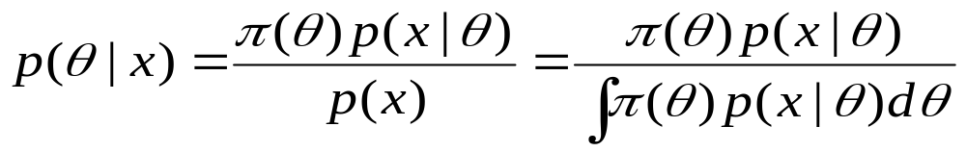
6.1 概 述
6.1.2 贝叶斯方法的基本观点
假定随机向量x，θ的联合分布密度是p(x, θ)，它们的边际密度分别为p(x)、p(θ)。一般情况下设x是观测向量， θ是未知参数向量，通过观测向量获得未知参数向量的估计，贝叶斯定理记作：
π(θ) 是θ的先验分布 (6.1)
史忠植 高级人工智能

Slide 9
6.1 概 述
6.1.2 贝叶斯方法的基本观点
贝叶斯方法对未知参数向量估计的一般过程为：
⑴将未知参数看成随机向量，这是贝叶斯方法与传统的参数估计方法的最大区别。
⑵ 根据以往对参数θ的知识，确定先验分布π(θ) ，它是贝叶斯方法容易引起争议的一步，因此而受到经典统计界的攻击。
⑶计算后验分布密度，做出对未知参数的推断。
在第⑵步，如果没有任何以往的知识来帮助确定π(θ) ，贝叶斯提出可以采用均匀分布作为其分布，即参数在它的变化范围内，取到各个值的机会是相同的，称这个假定为贝叶斯假设。
史忠植 高级人工智能

Slide 10
6.1 概 述
6.1.3 贝叶斯网络的应用领域
辅助智能决策
数据融合
模式识别
医疗诊断
文本理解
数据挖掘
1. 贝叶斯方法用于分类及回归分析
2. 用于因果推理和不确定知识表达
3. 用于聚类模式发现
史忠植 高级人工智能

Slide 11
6.2 贝叶斯概率基础
6.2.1 概率论基础
概率论是研究随机现象规律性的数学。随机现象是指在相同的条件下，其出现的结果是不确定的现象。随机现象又可分为个别随机现象和大量的随机现象。对大量的随机现象进行观察所得到的规律性，被人们称为统计规律性。
在统计上，我们习惯把一次对现象的观察、登记或实验叫做一次试验。随机性实验是指对随机现象的观察。随机试验在完全相同的条件下，可能出现不同的结果，但所有可能结果的范围是可以估计的，即随机试验的结果具有不确定性和可预计性。在统计上，一般把随机实验的结果，即随机现象的具体表现称为随机事件，简称事件。
随机事件是指试验中可能出现，也可能不出现的结果。
史忠植 高级人工智能

Slide 12
6.2 贝叶斯概率基础
6.2.1 概率论基础
定义6.1 统计概率 若在大量重复试验中，事件A发生的频率稳定地接近于一个固定的常数p，它表明事件A出现的可能性大小，则称此常数p为事件A发生的概率，记为P(A), 即
p＝P(A) (6.2)
可见概率就是频率的稳定中心。任何事件A的概率为不大于1的非负实数，即
0＜P(A)＜1
史忠植 高级人工智能

Slide 13
6.2 贝叶斯概率基础
定义6.2 古典概率 我们设一种次试验有且仅有有限的N个可能结果，即N个基本事件，而A事件包含着K个可能结果，则称K/N为事件A的概率，记为P(A)。即
P(A)＝K/N
定义6.3 几何概率 假设Ω是几何型随机试验的基本事件空间，F是Ω中一切可测集的集合，则对于F中的任意事件A的概率P(A)为A与Ω的体积之比，即
P(A)＝V(A)/V(Ω) (6.3)
史忠植 高级人工智能

Slide 14
6.2 贝叶斯概率基础
定义6.4 条件概率 我们把事件B已经出现的条件下，事件A发生的概率记做为P(A|B)。并称为在B出现的条件下A出现的条件概率，而称P(A)为无条件概率。
若事件A与B中的任一个出现，并不影响另一事件出现的概率，即当
P(A)＝P(A·B)或P(B)＝P(B·A)时，
则称A与B是相互独立的事件。
史忠植 高级人工智能

Slide 15
6.2 贝叶斯概率基础
定理6.1 加法定理 两个不相容(互斥)事件之和的概率，等于两个事件概率之和，即
P(A+B)＝P(A)＋P(B)
两个互逆事件A和A⁻¹的概率之和为1。即当A+A⁻¹＝Ω，且A与A⁻¹互斥，则P(A)＋P(A⁻¹) ＝1，或常有P(A) ＝1－P(A⁻¹) 。
若A、B为两任意事件，则
P(A+B)＝P(A)＋P(B)－P(AB)
史忠植 高级人工智能

Slide 16
6.2 贝叶斯概率基础
定理6.2 乘法定理 设A、B为两个不相容(互斥)非零事件，则其乘积的概率等于A和B概率的乘积，即
P(AB)＝P(A)P(B) 或 P(AB)＝P(B) P(A)
设A、B为两个任意的非零事件，则其乘积的概率等于A(或B)的概率与在A(或B)出现的条件下B(或A)出现的条件概率的乘积。
P(A·B)＝P(A)·P(B|A) 或 P(A·B)＝P(B)·P(A|B)
史忠植 高级人工智能

Slide 17
6.2 贝叶斯概率基础
6.2.2 贝叶斯概率
(1) 先验概率。先验概率是指根据历史的资料或主观判断所确定的各事件发生的概率，该类概率没能经过实验证实，属于检验前的概率，所以称之为先验概率。先验概率一般分为两类，一是客观先验概率，是指利用过去的历史资料计算得到的概率；二是主观先验概率，是指在无历史资料或历史资料不全的时候，只能凭借人们的主观经验来判断取得的概率。
史忠植 高级人工智能

Slide 18
6.2 贝叶斯概率基础
(2) 后验概率。后验概率一般是指利用贝叶斯公式，结合调查等方式获取了新的附加信息，对先验概率进行修正后得到的更符合实际的概率。
(3) 联合概率。联合概率也叫乘法公式，是指两个任意事件的乘积的概率，或称之为交事件的概率。
史忠植 高级人工智能

Slide 19
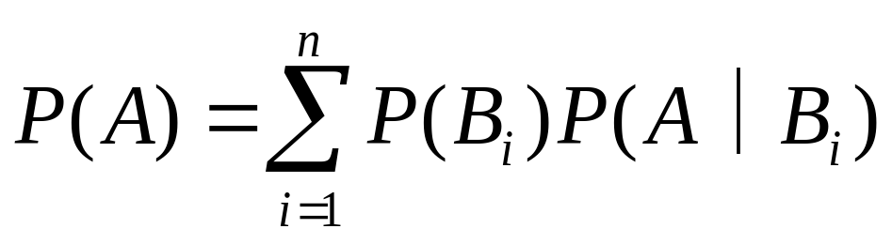
6.2 贝叶斯概率基础
(4)全概率公式。设B₁,B₂,…,B_{n}是两两互斥的事件，且P(B_{i})>0，i =1,2,…,n，B₁+B₂+…,+B_{n}=Ω。
另有一事件A= AB₁+AB₂+…,+AB_{n}
B₁
B₃
B_{n}
称满足上述条件的
B₁,B₂,…,B_{n}为完备事件组。
A
B₂
史忠植 高级人工智能

Slide 20

6.2 贝叶斯概率基础
由此可以形象地把全概率公式看成为“由原因推结果”，每个原因对结果的发生有一定的“作用”，即结果发生的可能性与各种原因的“作用”大小有关。全概率公式表达了它们之间的关系。
诸B_{i}是原因
A是结果
B₃
B₁
B₅
A
B₄
B₆
B₂
B₈
B₇

Slide 21
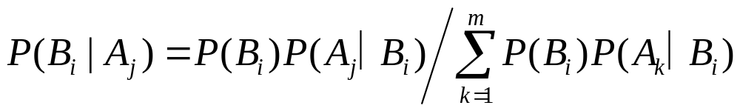
6.2 贝叶斯概率基础
(5)贝叶斯公式。贝叶斯公式也叫后验概率公式，亦叫逆概率公式，其用途很广。设先验概率为P(B_{i})，调查所获的新附加信息为P(A_{j}|B_{i}) (i=1,2,…,n; j=1,2,…,m), 则贝叶斯公式计算的后验概率为
(6.5)
该公式于1763年由贝叶斯(Bayes)给出。它是在观察到事件A已发生的条件下，寻找导致A发生的每个原因的概率。

Slide 22
贝叶斯规则
p(A,
B)
p(B
|
A)p(A)
A₂
A₃
A₄
p(A
|
B)
=
=
A₁
p(B)
p(B)
E
p(E
|
A
)p(A
)
p(E
|
A
)p(A
)
p(A
|
E)
=
i
i
=
i
i
A₆
A₅
i
p(E)
∑
p(E
|
A
)p(A
)
i
i
i
基于条件概率的定义
p(A_{i}|E) 是在给定证据下的后验概率
p(A_{i}) 是先验概率
P(E|A_{i}) 是在给定A_{i}下的证据似然
p(E) 是证据的预定义后验概率
史忠植 高级人工智能

Slide 23
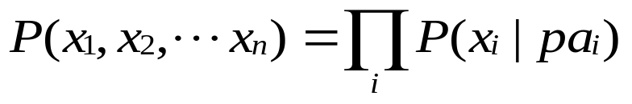
贝叶斯网络的概率解释
任何完整的概率模型必须具有表示（直接或间接）该领域变量联合分布的能力。完全的枚举需要指数级的规模（相对于领域变量个数）
贝叶斯网络提供了这种联合概率分布的紧凑表示：分解联合分布为几个局部分布的乘积：
从公式可以看出，需要的参数个数随网络中节点个数呈线性增长，而联合分布的计算呈指数增长。
网络中变量间独立性的指定是实现紧凑表示的关键。这种独立性关系在通过人类专家构造贝叶斯网中特别有效。
史忠植 高级人工智能

Slide 24
6.4 简单贝叶斯学习模型
简单贝叶斯（naïve Bayes或simple Bayes）学习模型将训练实例I分解成特征向量X和决策类别变量C。简单贝叶斯模型假定特征向量的各分量间相对于决策变量是相对独立的，也就是说各分量独立地作用于决策变量。尽管这一假定一定程度上限制了简单贝叶斯模型的适用范围，然而在实际应用中，不仅以指数级降低了贝叶斯网络构建的复杂性，而且在许多领域，在违背这种假定的条件下，简单贝叶斯也表现出相当的健壮性和高效性^{[111]}，它已经成功地应用到分类、聚类及模型选择等数据挖掘的任务中。目前，许多研究人员正致力于改善特征变量间独立性的限制^{[54]}，以使它适用于更大的范围。
史忠植 高级人工智能

Slide 25
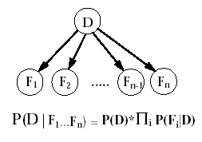
简单贝叶斯 NAÏVE BAYESIAN
结构简单－只有两层结构
推理复杂性与网络节点个数呈线性关系
史忠植 高级人工智能

Slide 26
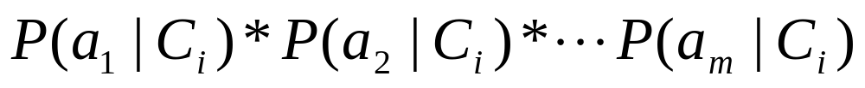
6.4 简单贝叶斯学习模型
设样本A表示成属性向量，如果属性对于给定的类别独立，那么P(A|C_{i})可以分解成几个分量的积：
a_{i}是样本A的第i个属性
史忠植 高级人工智能

Slide 27
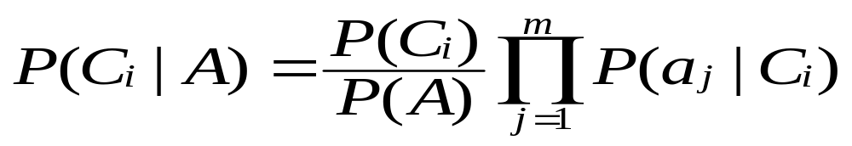
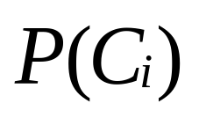
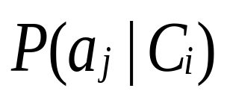
6.4 简单贝叶斯学习模型
6.4.1 简单贝叶斯学习模型的介绍
简单贝叶斯分类模型
这个过程称之为简单贝叶斯分类 (SBC: Simple Bayesian Classifier)。一般认为，只有在独立性假定成立的时候，SBC才能获得精度最优的分类效率；或者在属性相关性较小的情况下，能获得近似最优的分类效果。
史忠植 高级人工智能

Slide 28
6.4 简单贝叶斯学习模型
6.4.2 简单贝叶斯模型的提升
提升方法（Boosting）总的思想是学习一系列分类器，在这个序列中每一个分类器对它前一个分类器导致的错误分类例子给与更大的重视。尤其是在学习完分类器H_{k}之后，增加了由H_{k}导致分类错误的训练例子的权值，并且通过重新对训练例子计算权值，再学习下一个分类器H_{k+1}。这个过程重复T次。最终的分类器从这一系列的分类器中综合得出。
史忠植 高级人工智能

Slide 29
6.5 贝叶斯网络的建造
6.5.1 贝叶斯网络的建构及建立方法
贝叶斯网络是表示变量间概率依赖关系的有向无环图，这里每个节点表示领域变量，每条边表示变量间的概率依赖关系，同时对每个节点都对应着一个条件概率分布表(CPT) ，指明了该变量与父节点之间概率依赖的数量关系。
史忠植 高级人工智能

Slide 30
贝叶斯网的表示方法
贝叶斯网络是表示变量间概率依赖关系的有向无环图
P(A)
P(S)
Visit to Asia
Smoking
P(T|A)
P(L|S)
P(B|S)
Tuberculosis
Lung Cancer
Bronchitis
CPT:
T L B D=0 D=1
0 0 0 0.1 0.9
0 0 1 0.7 0.3
0 1 0 0.8 0.2
0 1 1 0.9 0.1
...
P(C|T,L)
P(D|T,L,B)
Chest X-ray
Dyspnoea
P(A, S, T, L, B, C, D)
= P(A) P(S) P(T|A) P(L|S) P(B|S) P(C|T,L) P(D|T,L,B)
条件独立性假设
有效的表示
史忠植 高级人工智能

Slide 31
BOOSTING背景
来源于:PAC-Learning Model
Valiant 1984 -11
提出问题:
  强学习算法: 准确率很高的学习算法
  弱学习算法: 准确率不高,仅比随机猜测略好
  是否可以将弱学习算法提升为强学习算法
史忠植 高级人工智能

Slide 32
BOOSTING背景
最初的boosting算法
Schapire 1989
AdaBoost算法
Freund and Schapire 1995
史忠植 高级人工智能

Slide 33
BOOSTING—CONCEPTS(3)
弱学习机（weak learner): 对一定分布的训练样本给出假设（仅仅强于随机猜测）
根据有云猜测可能会下雨
强学习机（strong learner): 根据得到的弱学习机和相应的权重给出假设（最大程度上符合实际情况：almost perfect expert)
根据CNN,ABC,CBS以往的预测表现及实际天气情况作出综合准确的天气预测
弱学习机 强学习机
Boosting
史忠植 高级人工智能

Slide 34
BOOSTING流程(LOOP1)
加权后的训练集
原始训练集
强学习机
弱学习机
弱假设
X>1?1:-1
加权后的假设
史忠植 高级人工智能

Slide 35
Boosting流程(loop2)
加权后的训练集
原始训练集
强学习机
弱学习机
弱假设
Y>3?1:-1
加权后的假设
史忠植 高级人工智能

Slide 36
Boosting流程(loop3)
加权后的训练集
原始训练集
强学习机
弱学习机
弱假设
Z>7?1:-1
加权后的假设
史忠植 高级人工智能

Slide 37
BOOSTING
过程:
  在一定的权重条件下训练数据，得出分类法Ct
  根据Ct的错误率调整权重
train classifier
Set of
weighted
instances
Classifier C^{t}
adjust weights
史忠植 高级人工智能

Slide 38
流程描述
Step1: 原始训练集输入，带有原始分布
Step2: 给出训练集中各样本的权重
Step3: 将改变分布后的训练集输入已知的弱学习机，弱学习机对每个样本给出假设
Step4: 对此次的弱学习机给出权重
Step5: 转到Step2, 直到循环到达一定次数或者某度量标准符合要求
Step6: 将弱学习机按其相应的权重加权组合形成强学习机
史忠植 高级人工智能

Slide 39
核心思想
样本的权重
  没有先验知识的情况下，初始的分布应为等概分布，也就是训练集如果有N个样本，每个样本的分布概率为1/N
  每次循环一后提高错误样本的分布概率，分错样本在训练集中所占权重增大， 使得下一次循环的弱学习机能够集中力量对这些错误样本进行判断。
弱学习机的权重
  准确率越高的弱学习机权重越高
循环控制：损失函数达到最小
  在强学习机的组合中增加一个加权的弱学习机，使准确率提高，损失函数值减小。
史忠植 高级人工智能

Slide 40
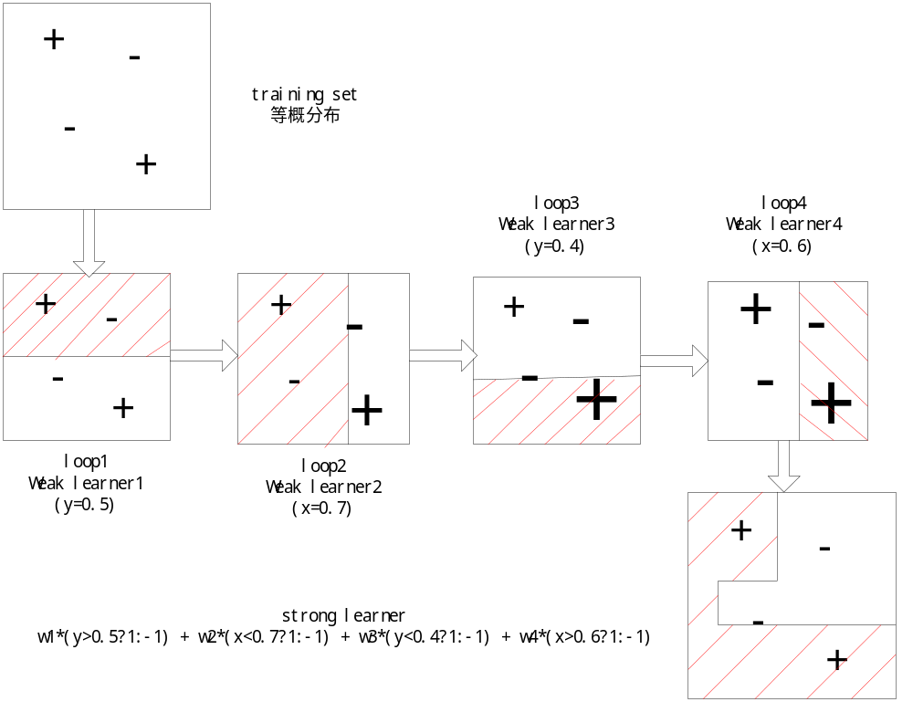
简单问题演示（BOOSTING训练过程）
史忠植 高级人工智能

Slide 41
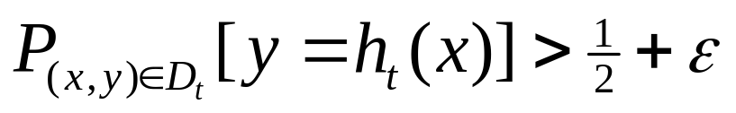
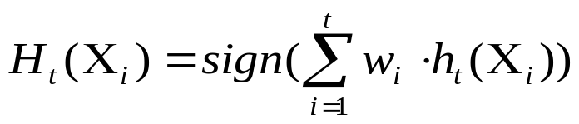
算法—问题描述
训练集 { (x₁,y₁), (x₂,y₂),…, (x_{N},y_{N}) }
x_{i} ∈R^{m}, y_{i}∈ {-1,+1}
D_{t} 为第t次循环时的训练样本分布（每个样本在训练集中所占的概率， D_{t}总和应该为1）
h_{t}:X→{-1,+1} 为第t次循环时的Weak learner，对每个样本给出相应的假设，应该满足强于随机猜测：
w_{t}为h_{t}的权重
为t次循环得到的Strong learner
史忠植 高级人工智能

Slide 42

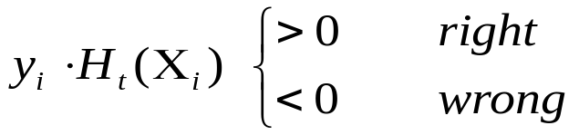
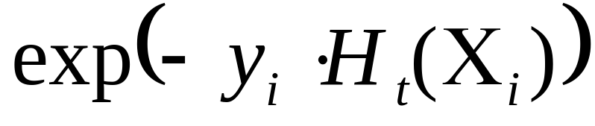
算法—样本权重
思想：提高分错样本的权重
反映了strong learner对样本的假设是否正确
采用什么样的函数形式？
史忠植 高级人工智能

Slide 43
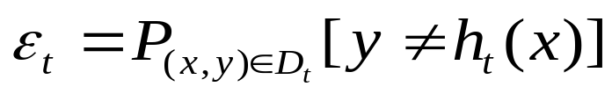
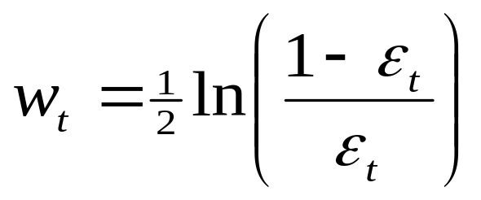
算法—弱学习机权重
思想：错误率越低，该学习机的权重应该越大
为学习机的错误概率
采用什么样的函数形式？
和指数函数遥相呼应：
史忠植 高级人工智能

Slide 44
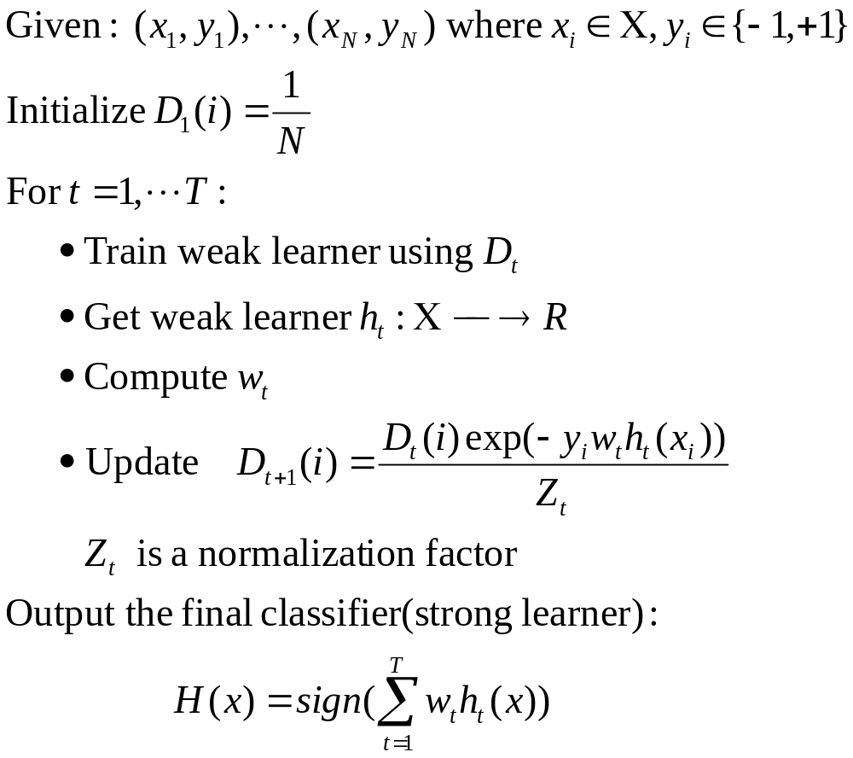
算法--ADABOOST
史忠植 高级人工智能

Slide 45
ADABOOST.M1
初始赋予每个样本相等的权重1/N ；
For t = 1, 2, …, T Do
  学习得到分类法C_{t}；
  计算该分类法的错误率E_{t}
  E_{t}=所有被错误分类的样本的权重和；
  β_{t}= E_{t}/（1 - E_{t}）
  根据错误率更新样本的权重；
  正确分类的样本： W_{new}= W_{old}* β_{t}
  错误分类的样本： W_{new}= W_{old}
  调整使得权重和为1；
每个分类法C_{t}的投票价值为log [ 1 / β_{t} ]
史忠植 高级人工智能

Slide 46
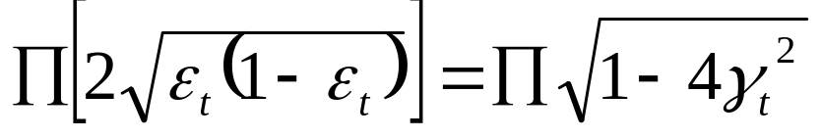
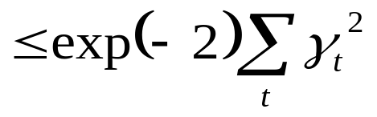
ADABOOST TRAINING ERROR
将γ_{t}=1/2-E_{t} ;
Freund and Schapire 证明:
最大错误率为:
即训练错误率随γ_{t}的增大呈指数级的减小.
史忠植 高级人工智能

Slide 47
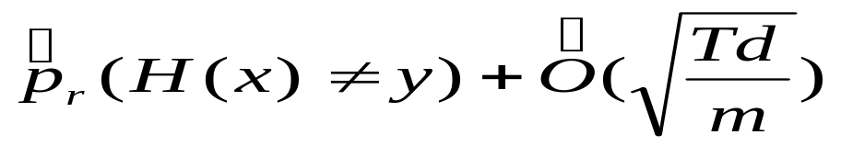
ADABOOST GENERALIZATION ERROR(1)
最大总误差:
  m : 样本个数
  d : VC维
  T : 训练轮数
  Pr: 对训练集的经验概率
如果T值太大,Boosting会导致过适应（overfit）
史忠植 高级人工智能

Slide 48
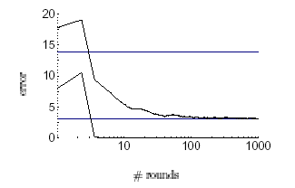
ADABOOST GENERALIZATION ERROR(2)
许多的试验表明:
Boosting不会导致overfit
史忠植 高级人工智能

Slide 49
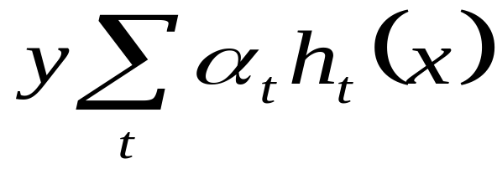
ADABOOST GENERALIZATION ERROR(3)
解释以上试验现象;
样本(X,Y)的margin:
margin(x,y)=
  α_{t}=1/2 ln ( (1- Ε_{t})/ Ε_{t} )
  较大的正边界表示可信度高的正确的预测
  较大的负边界表示可信度高的错误的预测
史忠植 高级人工智能

Slide 50
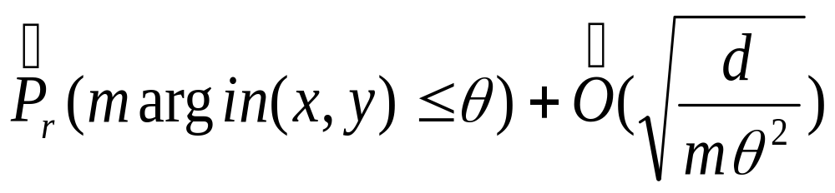
ADABOOST GENERALIZATION ERROR(4)
解释: 当训练误差降低后,Boosting继续提高边界,从而增大了最小边界,使分类的可靠性增加,降低总误差.
总误差的上界:
该公式与T无关
史忠植 高级人工智能

Slide 51
BOOSTING其它应用
Boosting易受到噪音的影响;
AdaBoost 可以用来鉴别异常;
具有最高权重的样本即为异常.
史忠植 高级人工智能

Slide 52
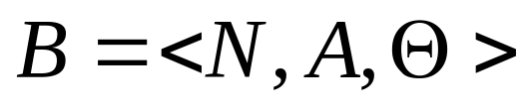
构建贝叶斯网络
是表示变量间连结关系的有向无环图
贝叶斯网络的学习
基于评分函数的结构学习
结构学习
基于条件独立性检验的结构学习
参数学习
史忠植 高级人工智能

Slide 53
构建贝叶斯网络
Problem
Domain
Probability
Elicitor
Bayesian
Network
Expert
Knowledge
Problem
Domain
Learning
Algorithm
Bayesian
Network
Training
Data
Problem
Domain
Learning
Algorithm
Bayesian
Network
Expert
Knowledge
Training
Data
史忠植 高级人工智能

Slide 54
6.3 贝叶斯问题的求解
贝叶斯学习理论利用先验信息和样本数据来获得对未知样本的估计，而概率（联合概率和条件概率）是先验信息和样本数据信息在贝叶斯学习理论中的表现形式。如何获得这些概率（也称之为密度估计）是贝叶斯学习理论争议较多的地方。
研究如何根据样本的数据信息和人类专家的先验知识获得对未知变量（向量）的分布及其参数的估计。它有两个过程：一是确定未知变量的先验分布；二是获得相应分布的参数估计。如果以前对所有信息一无所知，称这种分布为无信息先验分布；如果知道其分布求它的分布参数，称之为有信息先验分布。
史忠植 高级人工智能

Slide 55
6.3 贝叶斯问题的求解
选取贝叶斯先验概率是用贝叶斯模型求解的第一步，也是比较关键的一步。常用的选取先验分布的方法有主观和客观两种。主观的方法是借助人的经验、专家的知识等来指定其先验概率。而客观的方法是通过直接分析数据的特点，来观察数据变化的统计特征，它要求有足够多的数据才能真正体现数据的真实分布。
史忠植 高级人工智能

Slide 56
6.3 贝叶斯问题的求解
从数据中学习
共轭分布族
  先验与后验属于同一分布族
  预先给定一个似然分布形式
对于变量定义在0-1之间的概率分布，存在一个离散的样本空间
  Beta 对应着 2 个似然状态
  多变量 Dirichlet 分布对应 2个以上的状态
史忠植 高级人工智能

Slide 57
6.3 贝叶斯问题的求解
6.3.1几种常用的先验分布选取方法
1.共轭分布族
Raiffa和Schaifeer提出先验分布应选取共轭分布，即要求后验分布与先验分布属于同一分布类型。它的一般描述为 :
定义6.7 设样本X₁,X₂,…,X_{n} 对参数θ的条件分布为p(x₁,x₂,…,x_{n}|θ)，如果先验分布密度函数π(θ)决定的后验密度π(θ|x)与π(θ)同属于一种类型，则称π(θ)为p(x|θ)的共轭分布。

Slide 58
6.3 贝叶斯问题的求解
6.3.1几种常用的先验分布选取方法
2.最大熵原则
熵是信息论中描述事物不确定性的程度的一个概念。如果一个随机变量只取与两个不同的值，比较下面两种情况：
(1) p(x=a)=0.98，p(x=a)=0.02；
(2) p(x=a)=0.45，p(x=a)=0.55。
很明显，(1)的不确定性要比(2)的不确定性小得多，而且从直觉上也可以看得出当取的两个值得概率相等时，不确定性达到最大。

Slide 59
6.3 贝叶斯问题的求解
6.3.1几种常用的先验分布选取方法
定义6.9 设随机变量x是离散的，它取a₁,a₂,…,a_{k},…可列个值，且p(x=a_{i})=p_{i}(i=1,2,…)，则
H(x)= -Σp_{i}lnp_{i}
称为x的熵。
对连续型随机变量x，它的概率密度函数为p(x)，若积分
H(x)= -∫p(x)lnp(x)dx
有意义，称它为连续型随机变量的熵。
最大熵原则：无信息先验分布应取参数θ的变化范围内熵最大的分布。

Slide 60
6.3 贝叶斯问题的求解
6.3.1几种常用的先验分布选取方法
3.杰弗莱原则
杰弗莱对于先验分布的选取做出了重大的贡献，它提出一个不变原理，较好地解决了贝叶斯假设中的一个矛盾，并且给出了一个寻求先验密度的方法。杰弗莱原则由两个部分组成：一是对先验分布有一合理要求；二是给出具体的方法求得适合于要求的先验分布。

Slide 61
6.3 贝叶斯问题的求解
6.3.2 计算学习机制
任何系统经过运行能改善其行为，都是学习。到底贝叶斯公式求得的后验是否比原来信息有所改善呢？其学习机制是什么？
现以正态分布为例进行分析，从参数的变化看先验信息和样本数据在学习中所起的作用。（P170）

Slide 62
6.3 贝叶斯问题的求解
6.3.3 贝叶斯问题的求解步骤
贝叶斯问题求解的基本步骤可以概括为：
(1)定义随机变量。将未知参数看成随机变量（或随机向量），记为θ。将样本x₁,x₂,…,x_{n}的联合分布密度p(x₁,x₂,…,x_{n} ;θ) 看成x₁,x₂,…,x_{n}对θ的条件分布密度，记为p(x₁,x₂,…,x_{n}|θ) 或p(D|θ) 。
(2)确定先验分布密度p(θ) 。采用共轭分布先验分布。如果对先验分布没有任何信息，就采用无信息先验分布的贝叶斯假设。
(3)利用贝叶斯定理计算后验分布密度。
(4)利用计算得到的后验分布密度对所求问题做出判断。

Slide 63
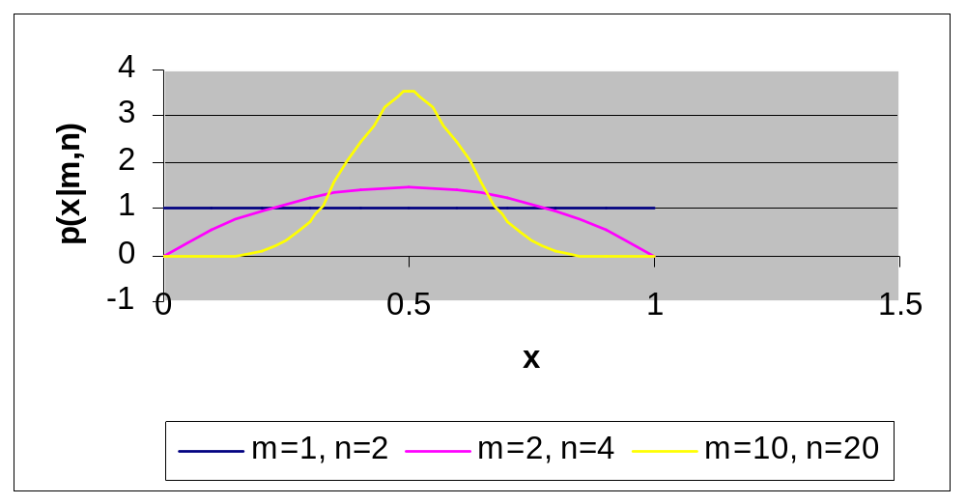
先验分布的选取－BETA分布
Γ
(n)
p
(x
|
m,
n)
=
x
m
−
1
(1
−
x)
n
−
m
−
1
Beta
Γ
(m)
Γ
(n
−
m)
m
mean
=
n
m(1
−
m/n)
variance
=
n(n
+
1)
史忠植 高级人工智能

Slide 64
先验分布的选取－多项DIRICHLET分布
N
Γ
(
∑
m
)
i
p
(x
|
m
,
m
,...,
m
)
=
i
=
1
x
m
1
−
1
x
m
2
-
1
...x
m
N
−
1
Dirichlet
1
2
N
Γ
(m
)
Γ
(m
)...
Γ
(m
)
1
2
N
m
mean
of
the
i
th
state
=
i
N
∑
m
i
i
=
1
N
m
(1
−
m
/
∑
m
)
i
i
i
variance
of
the
i
th
state
=
i
=
1
N
N
∑
m
(
∑
m
+
1)
i
i
i
=
1
i
=
1
史忠植 高级人工智能

Slide 65
不完全数据的密度估计
期望最大化方法（Expectation Maximization EM）
Gibbs抽样（Gibbs Sampling GS）
Bound and Collapse (BC)
史忠植 高级人工智能

Slide 66
期望最大化方法
分为以下几个步骤：
（1）含有不完全数据的样本的缺项用该项的最大似然估计代替；
（2）把第一步中的缺项值作为先验信息，计算每一缺项的最大后验概率，并根据最大后验概率计算它的理想值。
（3）用理想值替换（1）中的缺项。
（4）重复（1—3），直到两次相继估计的差在某一固定阀值内。
史忠植 高级人工智能

Slide 67
GIBBS抽样
  Gibbs抽样（Gibbs Sampling GS）
  GS是最为流行的马尔科夫、蒙特卡罗方法之一。GS把含有不完全数据样本的每一缺项当作待估参数，通过对未知参数后验分布的一系列随机抽样过程，计算参数的后验均值的经验估计。
史忠植 高级人工智能

Slide 68
贝叶斯网络的结构学习
基于搜索评分的方法:
  初始化贝叶斯网络为孤立节点
  使用启发式方法为网络加边
  使用评分函数评测新的结构是否为更好
    贝叶斯评分（Bayesian Score Metric）
    基于墒的评分
    最小描述长度MDL(Minimal Description Length)
  重复这个过程，直到找不到更好的结构
基于依赖分析的方法:
  通过使用条件独立性检验conditional independence (CI) 找到网络的依赖结构
史忠植 高级人工智能

Slide 69
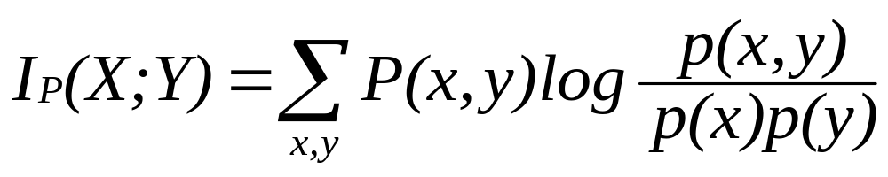
基于MDL的贝叶斯网结构学习
计算每一点对之间的互信息：
建立完全的无向图，图中的顶点是变量，边是变量之间的互信息
建立最大权张成树
根据一定的节点序关系，设置边的方向
史忠植 高级人工智能

Slide 70
基于条件独立性的贝叶斯网络学习
假定：节点序已知
第一阶段 (Drafting)
  计算每对节点间的互信息，建立完整的无向图.
第二阶段 (Thickening)
  如果接点对不可能d-可分的话，把这一点对加入到边集中。
第三阶段 (Thinning)
  检查边集中的每个点对，如果两个节点是d-可分的，那么移走这条边。
史忠植 高级人工智能

Slide 71
基于条件独立性检验(CI)的贝叶斯网络结构学习
1）初始化图结构B=<N,A,Θ>,A=Φ,R=Φ,S=Φ;
2）对每一节点对，计算它们的互信息，并将互信息大于某一域值的节点对按互信息值的大小顺序加入到S中；
3）从S中取出第一个点对，并从S中删除这个元素，把该点对加入到边集A中；
4） 从S中剩余的点对中，取出第一个点对，如果这两各界点之间不存在开放路径，再把该点对加入A到中，否则加入到R中；
5）重复4),直到S为空；
6）从R中取出第一个点对；
7）找出该点对的某一块集，在该子集上做独立性检验，如果该点对的两个节点，仍然相互依赖，则加入到A中；
8） 重复6),直到R为空；
9） 对A中的每一条边，如果除这条边外，仍旧含有开放路径，则从A中临时移出，并在相应的块集上作独立性测试，如果仍然相关，则将其返回到A中，否则从A中删除这条边。
史忠植 高级人工智能

Slide 72
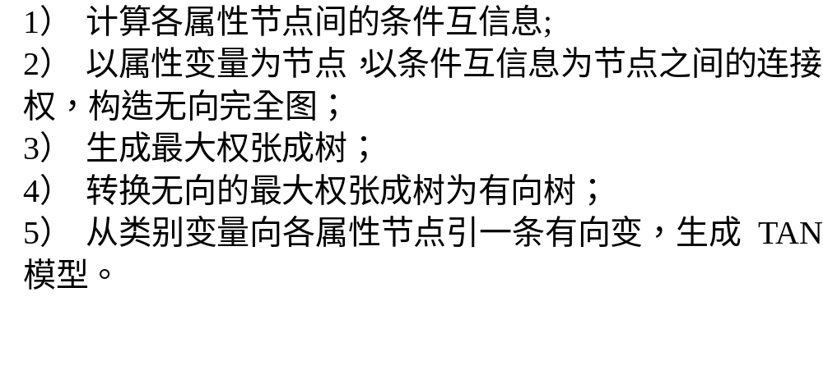
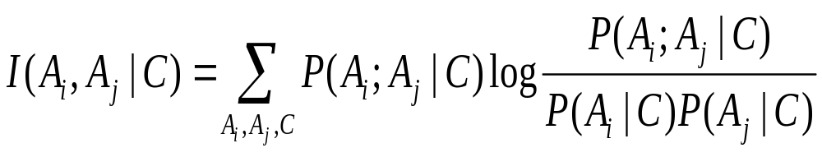
树增广的朴素贝叶斯网TAN的结构学习
史忠植 高级人工智能

Slide 73
主动贝叶斯网络分类器
主动学习：
主动在候选样本集中选择测试例子，并将这些实例以一定的方式加入到训练集中。
选择策略
随机抽样
相关抽样
不确定性抽样
抽样选择
投票选择
史忠植 高级人工智能

Slide 74
主动贝叶斯网络分类器
学习过程
输入：带有类别标注的样本集L，未带类别标注的候选样本集UL,选择停止标准e，每次从候选集中选择的样本个数M
输出：分类器C.
过程：
While not e
{
TrainClassifer(L,C) //从L中学习分类器C；
For each x计算ES；
    SelectExampleByES(S,UL,M,ES) //根据ES从UL中选择M个例子的子集S.
    LabeledAndAdd(S,L); //用当前的分类器C标注S中的元素，并把它加入到L中。
Remove(S,UL); //从UL中移走S.
CheckStop(&e); //根据当前状态设置退出条件
}
Return C;
史忠植 高级人工智能

Slide 75
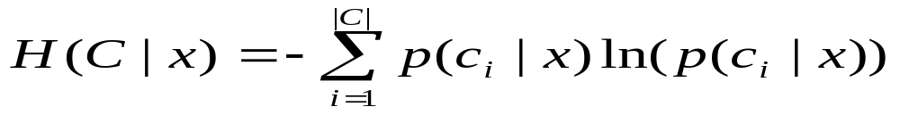
主动贝叶斯网络分类器
基于最大最小熵的主动学习
首先从测试样本中选择出类条件熵最大和最小的候选样本（MinExample, MaxExample），然后将这两个样本同时加入到训练集中。类条件熵最大的样本的加入，使得分类器能够对具有特殊信息的样本的及早重视；而类条件熵最小的样本是分类器较为确定的样本，对它的分类也更加准确，从而部分地抑制了由于不确定性样本的加入而产生的误差传播问题
史忠植 高级人工智能

Slide 76
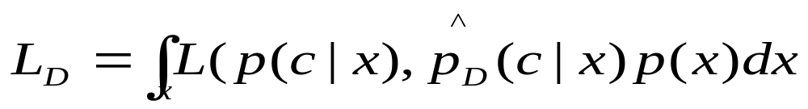
主动贝叶斯网络分类器
基于分类损失与不确定抽样相结合的主动学习
分类损失：
选择过程：
从测试样本中选择个熵较大的样本，组成集合maxS，然后对此集合中每个元素计算相对于该集合的分类损失和，选择分类损失和最小的样本做标注并加入到训练样本集中。
史忠植 高级人工智能

Slide 77
主动贝叶斯网络分类器
ALearnerByMaxMinEntropy测试结果
初始标注
样本数：96
A
B
C
D
E
F
精度评定(%)
精度
召回率
A
645
6
5
0
0
0
0.7670
0.9832
B
140
132
0
0
0
0
0.9429
0.4853
C
25
2
50
0
0
0
0.8475
0.6494
未标注训练
样本数：500
D
5
0
2
33
1
0
0.9167
0.8049
E
9
0
0
3
51
0
0.9623
0.8095
F
17
0
2
0
1
64
1.0000
0.7619
ALearnerByUSandCL测试结果
测试集
样本数：1193
A
B
C
D
E
F
精度评定(%)
精度
召回率
A
641
11
4
0
0
0
0.8412
0.9771
B
81
191
0
0
0
0
0.8565
0.7022
C
8
21
48
0
0
0.8571
0.6234
D
6
0
2
32
1
0
0.9143
0.7273
E
9
0
0
3
51
0
0.9623
0.8095
F
17
0
2
0
1
64
1.0000
0.7619
史忠植 高级人工智能

Slide 78
6.6 贝叶斯潜在语义模型
随着互联网的普及，网上信息正在呈指数级增长趋势。合理地组织这些信息，以便从茫茫的数据世界中，检索到期望的目标；有效地分析这些信息，以便从浩如烟海的信息海洋中，挖掘出新颖的、潜在有用的模式，正在成为网上信息处理的研究热点。网上信息的分类目录组织是提高检索效率和检索精度的有效途径，如在利用搜索引擎对网页数据进行检索时，如能提供查询的类别信息，必然会缩小与限制检索范围，从而提高查准率，同时，分类可以提供信息的良好组织结构，便于用户进行浏览和过滤信息。
史忠植 高级人工智能

Slide 79
6.6 贝叶斯潜在语义模型
聚类分析是文本挖掘的主要手段之一。它的主要作用是：1）通过对检索结果的聚类，将检索到的大量网页以一定的类别提供给用户，使用户能快速定位期望的目标；2）自动生成分类目录；3）通过相似网页的归并，便于分析这些网页的共性。K-均值聚类是比较典型的聚类算法，另外自组织映射（SOM）神经网络聚类和基于概率分布的贝叶斯层次聚类（HBC）等新的聚类算法也正在不断的研制与应用中。然而这些聚类算法大部分是一种无监督学习，它对解空间的搜索带有一定的盲目性，因而聚类的结果一定程度上缺乏语义特征；同时，在高维情况下，选择合适的距离度量标准变得相当困难。而网页分类是一种监督学习，它通过一系列训练样本的分析，来预测未知网页的类别归属。目前已有很多有效的算法来实现网页的分类，如Naive Bayesian、SVM等。遗憾的是获得大量的、带有类别标注的样本的代价是相当昂贵的，而这些方法只有通过大规模的训练集才能获得较高精度的分类效果。
史忠植 高级人工智能

Slide 80
6.6 贝叶斯潜在语义模型
Kamal Nigam 等人提出从带有类别标注和不带有类别标注的混合文档中分类Web网页，它只需要部分带有类别标注的训练样本，结合未标注样本含有的知识来学习贝叶斯分类器。
通过引入贝叶斯潜在语义模型，首先将含有潜在类别主题变量的文档分配到相应的类主题中。接着利用简单贝叶斯模型，结合前一阶段的知识，完成对未含类主题变量的文档作标注。针对这两阶段的特点，我们定义了两种似然函数，并利用EM算法获得最大似然估计的局部最优解。这种处理方法一方面克服了非监督学习中对求解空间搜索的盲目性；另一方面它不需要对大量训练样本的类别标注，只需提供相应的类主题变量，把网站管理人员从繁琐的训练样本的标注中解脱出来，提高了网页分类的自动性。为了与纯粹的监督与非监督学习相区别，称这种方法为半监督学习算法。
史忠植 高级人工智能

Slide 81
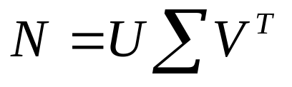
6.6 贝叶斯潜在语义模型
潜在语义分析（Latent Semantic Analysis, LSA ）的基本观点是：把高维的向量空间模型（VSM）表示中的文档映射到低维的潜在语义空间中。这个映射是通过对项/文档矩阵N_{m×n}的奇异值分解（SVD）来实现的。具体地说，对任意矩阵N_{m×n}，由线性代数的知识可知，它可分解为下面的形式：
(6.42)
其中，U、V是正交阵(UU^{T}=VV^{T}=I )；Σ= diag(a₁,a₂,…,a_{k},…,a_{v})
(a₁,a₂,…,a_{k}为N的奇异值)是对角阵。潜在语义分析通过取k个最大的奇异值，而将剩余的值设为零来近似
史忠植 高级人工智能

Slide 82
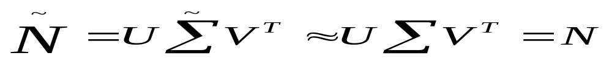
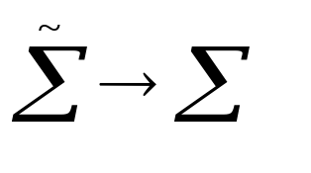
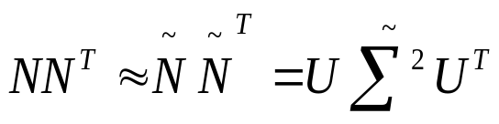
6.6 贝叶斯潜在语义模型
特征的相似性
(6.43)
文档的相似性
LSA 的应用：信息滤波、文档索引、视频检索
史忠植 高级人工智能

Slide 83
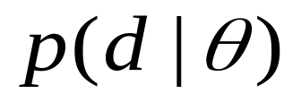
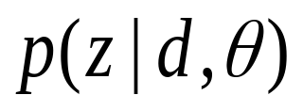
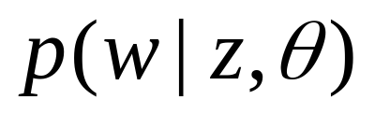
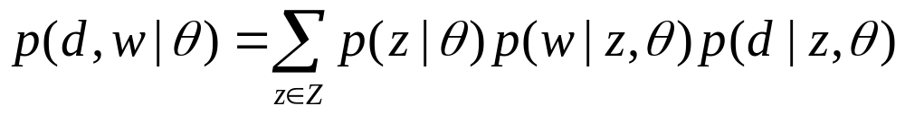
6.6 贝叶斯潜在语义模型
设文档集合为D={d₁, d₂,…, d_{n}}，词汇集为W={w₁, w₂,…, w_{m} }，则文档d∈D的产生模型可表述为：
以一定的概率选择文档 d
以一定的概率选择一潜在变量 z
以一定的概率产生特征 w
产生如下的联合概率模型
史忠植 高级人工智能

Slide 84
6.6 贝叶斯潜在语义模型
图6.3 表明了该模型各分量间的关联。
d₁
d₂
d₃
...
d_{n}
z₁
z₂
...
z_{k}
w₁
w₂
w₃
...
w_{m}
图6.3 贝叶斯潜在语义模型
史忠植 高级人工智能

Slide 85
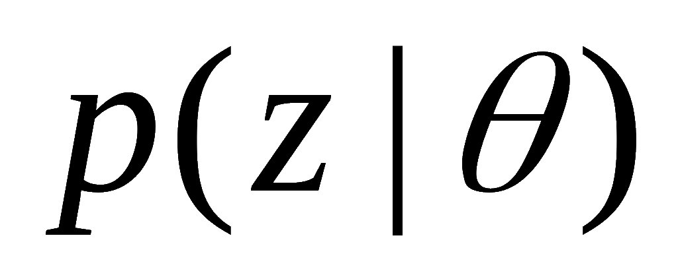
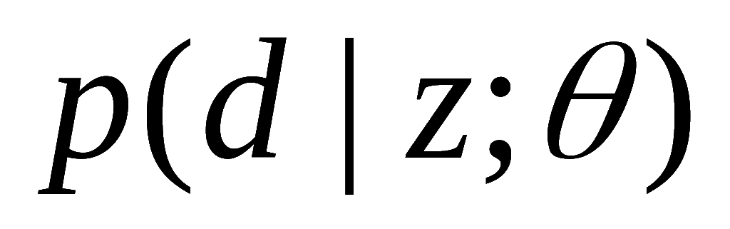
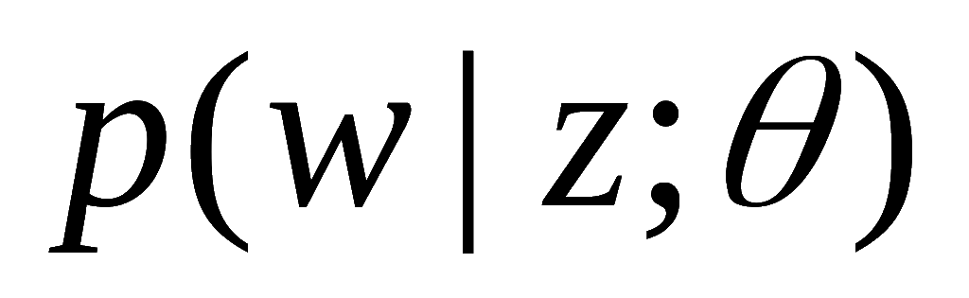
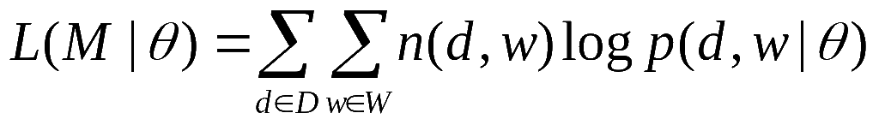
6.6 贝叶斯潜在语义模型
目的在于估计下面的分布参数
最大化似然函数
(6.50)
史忠植 高级人工智能

Slide 86
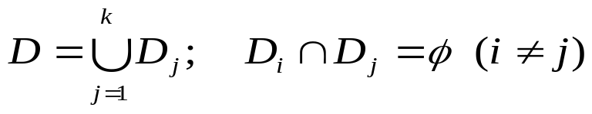
6.7 半监督文本挖掘算法
6.7.1 网页聚类
算法描述：
已知：文档集
D = { d₁, d₂,…, d_{n} }
词汇集
W = { w₁, w₂,…, w_{m} }
先验信息
Θ = { θ₁, θ₂,…, θ_{k} }
潜在内部变量
Z = { z₁, z₂,…, z_{k} }
求划分：
史忠植 高级人工智能

Slide 87


6.7 半监督文本挖掘算法
6.7.1 网页聚类
解决策略：
1. 划分D为两个集合： D = D_{L}∪D_{U} ，满足：
2. 使用 BLSA 标注D_{L}
3. 使用Naive Bayesian标注D_{U}
史忠植 高级人工智能

Slide 88

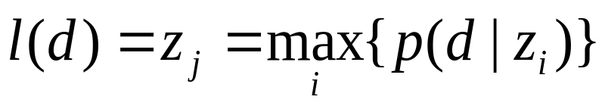
6.7 半监督文本挖掘算法
6.7.1 网页聚类
1. 使用 BLSA 标注
1) 使用 BLSA估计分布参数
2) 使用最大后验概率标注文档
(6.51)
史忠植 高级人工智能

Slide 89
6.7 半监督文本挖掘算法
6.7.2 对含有潜在类别主题词文档的类别标注
EM算法是稀疏数据参数估计的主要方法之一。它交替地执行E步和M步，以达到使似然函数值增加的目的。它的一般过程可描述为：
⑴ E步，基于当前的参数估计，计算它的期望值；
⑵ M步，基于E步参数的期望值，最大化当前的参数估计；
⑶ 对修正后的参数估计，计算似然函数值，若似然函数值达到事前制定的阈值或者指定的迭代次数，则停止，否则转步骤⑴ 。
史忠植 高级人工智能

Slide 90
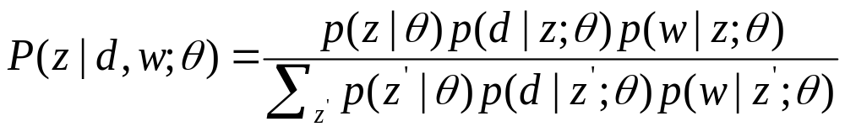

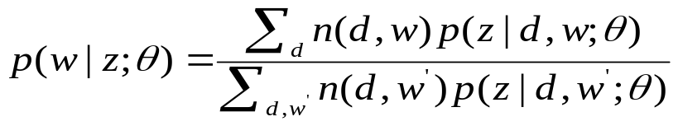
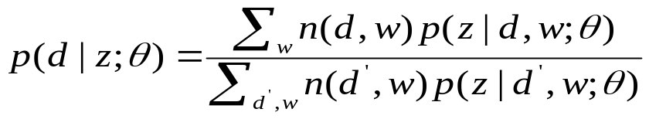
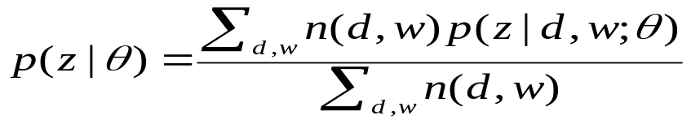
6.7 半监督文本挖掘算法
6.7.2 对含有潜在类别主题词文档的类别标注
⑴ 在E步，通过下面的贝叶斯公式来获得期望值：
(6.52)
⑵ 在M步中，利用上一步的期望值，来重新估计参数的分布密度：
(6.53a)
(6.53b)
(6.53c)
史忠植 高级人工智能

Slide 91
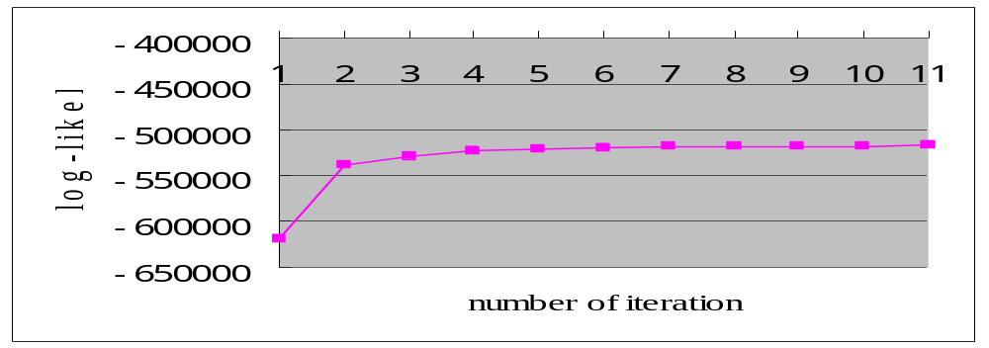
6.7 半监督文本挖掘算法
6.7.2 对含有潜在类别主题词文档的类别标注
图6.4是我们在实验过程中得到的E M迭代次数与似然函数的值的关系。
史忠植 高级人工智能

Slide 92

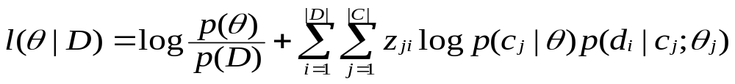




6.7 半监督文本挖掘算法
2. 使用Naive Bayesian标注
似然
函数
E步:
M步：
(6.61a)
史忠植 高级人工智能

Slide 93

6.7 半监督文本挖掘算法
试验结果
1000 足球类文档
876 特征词
史忠植 高级人工智能

Slide 94

贝叶斯网中的证据推理
目的：通过联合概率分布公式，在给定的网络结构
和已知证据下，计算某一事件的发生的概率。
网络
推理
证据
E
查询
p(A,
B)
p(B
|
A)p(A)
p(A
|
B)
=
=
p(B)
p(B)
贝叶斯推理可以在反复使用贝叶斯规则而获得
史忠植 高级人工智能

Slide 95
推理方法概述
精确推理
网络的拓扑结构是推理复杂性的主要原因；
当前的一些精确算法是有效地，能够解决现实中的大部分问题
由于对知识的认知程度，精确推理还存在一些问题
近似推理
证据的低似然性和函数关系 是近似推理中复杂性的主要原因
NP Hard
史忠植 高级人工智能

Slide 96
影响推理的因素
网络结构的特征
网络的拓扑结构
网络的大小
网络中变量的类型（离散、连续）
变量的分布墒
相关查询的特征
任务
查询类型 （批处理、异步执行）
可用的计算资源（嵌入式系统、并行处理）
相关证据的特征
证据的特征
史忠植 高级人工智能

Slide 97
查询的任务类型
预测
对给定的模型，将要发生什么
给定证据下的后验计算
所有的边界后验
指定的边界后验
指定的联合条件查询
最可能的假设
一个最可能的
n 个最可能的
决策策略
史忠植 高级人工智能

Slide 98

医疗诊断例子
贝叶斯推理中非条件分布和边界分布是常见的查询模式
一个节点的边界分布也称为该节点的信任函数
史忠植 高级人工智能

Slide 99

推理过程中的信任传播
史忠植 高级人工智能

Slide 100
推理算法
精确推理
联合概率计算
Naïve Bayesian
图约简算法
Polytree算法
近似推理
前向模拟推理
随机模拟推理
The algorithm’s purpose is “… fusing and propagating the impact
of new evidence and beliefs through Bayesian networks so that each proposition eventually will be assigned a certainty measure
consistent with the axioms of probability theory.”
(Pearl, 1988, p 143)
史忠植 高级人工智能

Slide 101

精确推理－计算联合概率
任何查询都可以通过联合概率回答
步骤：
计算联合概率
P(AB)=P(A)*P(B|A)
边界化不在查询中的变量
P(B)=Σ_{A}P(AB)
效率低
A
B
史忠植 高级人工智能

Slide 102
图约简算法－一般原理
基本观点
任何概率查询可以表示成网络的子网，推理的目的是把网络分解成几个子网
三个基本操作
拟转弧操作（Arc Reversal）－贝叶斯公式
孤寡点移出(Barren node removal)－求和公式
值节点归并(Merge with Value node)－期望最大化
史忠植 高级人工智能

Slide 103
约简算法－拟转弧操作
X₁
X₂
X₁
X₂
X₃
X₃
p(x₁, x₂, x₃) = p(x₃ | x₁) p(x₂ , x₁)
= p(x₃ | x₁) p(x₁ | x₂) p( x₂)
p(x₁, x₂, x₃) = p(x₃ | x₁) p(x₂ | x₁) p(x₁)
X₁
X₂
X₁
X₂
X₃
X₃
p(x₁, x₂, x₃) = p(x₃, x₂ | x₁) p( x₁)
= p(x₂ | x₃, x₁) p(x₃ | x₁) p( x₁)
p(x₁, x₂, x₃) = p(x₃ | x₂, x₁) p(x₂) p( x₁)
史忠植 高级人工智能

Slide 104

约简算法－孤寡点移出
孤寡点－没有孩子的节点
史忠植 高级人工智能

Slide 105

约简算法－值节点归并
值节点－证据节点或赋值节点
史忠植 高级人工智能

Slide 106
POLYTREE算法－介绍
该算法由Pearl 于1982年首次提出
基本观点
计算边界后验的消息传递机制
Lambda 算子：消息向上传向父亲
pi 算子：消息向下传向孩子
史忠植 高级人工智能

Slide 107
POLYTREE算法－单连通网
定义： 在任何两个节点之间存在且仅存在一条路径（忽略方向）
Multiple parents
and/or
multiple children
X
史忠植 高级人工智能

Slide 108
单连通网的表示
y
X 表示 m维随机向量; x 表示随机向量可能的取值
e 表示m维向量的一个取值
M_{y|x} 是条件概率p(y|x)的似然矩阵
p(y₁|x₁) p(y₂|x₁) . . . p(y_{n}|x₁)
p(y₁|x₂) p(y₂|x₂) . . . p(y_{n}|x₂)
. . . . . . . . .
p(y₁|x_{m}) p(y₂|x_{m}) . . . p(y_{n}|x_{m})
=
x
Bel (x) = p(x|e) 表示随机向量的后验；
f(x) × g(x) 表示向量的叉积
f(x)  g(x)表示向量的点积
是标准化常量
史忠植 高级人工智能

Slide 109
概率的双向传播
e⁺
每个节点向儿子节点发送 pi 消息
向父节点发送 lambda消息
Bel(Y) = p(y|e⁺, e⁻) = α π(y)^{T} × λ(y)
其中
π(y) = p(y|e⁺), 先验证据
λ(y) = p(e⁻|y), 似然证据
π(y) = Σ_{x} p(y|x, e⁺) × p(x| e⁺) = Σ_{x} p(y|x) × π(x)
= π(x)  M_{y|x}
λ(y) = Σ_{z} p(e⁻|y, z) × p(z| y) = Σ_{z} p(e⁻|z) × p(z| y)
= Σ_{z} λ(z) × p(z| y) = M_{z|y}  λ(z)
(e⁺)
X
(y)
(x)
Y
(z)
(y)
Z
(e⁻)
e⁻
史忠植 高级人工智能

Slide 110
传播算法
对每个节点引入证据时，产生:
  沿着弧的方向传播一组 “π” 消息
  逆着弧的方向传播一组 “λ” 消息
对接收 “π” or “λ” 消息的每个节点:
  节点修正它的“π”或 “λ”，并发送到网络中
  使用修正的“π”或 “λ” ，更改结点的信任函数 BEL
T
BEL(t)
π(t) λ(t)
U
BEL(t)
π(t) λ(t)
X
BEL(t)
π(t) λ(t)
Y
BEL(t)
π(t) λ(t)
Z
BEL(t)
π(t) λ(t)
M_{u|t}
M_{y|x}
史忠植 高级人工智能
M_{x|u}
M_{z|y}

Slide 111
实例－描述
p(A1) = 0.9
p(A2) = 0.1
M _{B|A} =
M _{C|B} =
A1
A2
A
Ch
Di
[
]
.8 .2
.1 .9
A1
A2
B1
B2
B
C1
C2
C3
[
]
.5 .4 .1
.1 .3 .6
B1
B2
C1
C2
C3
C
史忠植 高级人工智能

Slide 112
实例－算子设定
(1) 初始化 lambda 算子为单位向量; Bel(A) = α λ(A) × π(A)
π(A) Bel(A) λ(A)
A1 0.9 0.9 1.0
A2 0.1 0.1 1.0
(2) π(B) = π(A) M_{B|A}; Bel(B) = α λ(B) × π(B)
π(B) Bel(B) λ(B)
B1 0.73 0.73 1.0
B2 0.27 0.27 1.0
(3) π(C) = π(B) M_{C|B}; Bel(C) = α λ(C) × π(C)
π(C) Bel(C) λ(C)
C1 0.39 0.40 1.0
C2 0.35 0.36 1.0
C3 0.24 0.24 1.0
A
B
C
史忠植 高级人工智能

Slide 113
实例－第一次传播
t
=
0
t = 1 π(A) = π(IR)
π(A) Bel(A) λ(A)
A1 0.8 0.8 1.0
A2 0.2 0.2 1.0
π(B) Bel(B) λ(B)
B1 0.73 0.73 1.0
B2 0.27 0.27 1.0
π(C) Bel(C) λ(C)
C1 0.39 0.3 0.5
C2 0.35 0.5 1.0
C3 0.24 0.2 0.6
t = 1
λ(C) = λ(TR)
π
(lR)
=
[
.8 .2
]
Intel.
Rpt.
A
B
C
Troop
Rpt.
t
=
0
λ
(
TR
)
=
[
.
5
1 .6
]
T
史忠植 高级人工智能

Slide 114
实例－第二次传播
t
=
0
π(A) Bel(A) λ(A)
Paris 0.8 0.8 1.0
Med. 0.2 0.2 1.0
t = 2 π(B) = π(A) M_{B|A}
π(B) Bel(B) λ(B)
B1 0.66 0.66 0.71
B2 0.34 0.34 0.71
t = 2 λ(B) = M_{C|B} λ(A)
π(C) Bel(C) λ(C)
C1 0.39 0.3 0.5
C2 0.35 0.5 1.0
C3 0.24 0.2 0.6
Intel.
Rpt.
π
(lR)
=
[
.8 .2
]
A
B
C
Troop
Rpt.
t
=
0
[
]
T
λ
(
TR
)
=
.
5
史忠植 高级人工智能
1 .6

Slide 115
实例－第三次传播
π(A) Bel(A) λ(A)
A1 0.8 0.8 0.71
A2 0.2 0.2 0.71
t = 3
λ(A) = M_{B|A}λ(B)
π(B) Bel(B) λ(B)
B1 0.66 0.66 0.71
B2 0.34 0.34 0.71
t = 3
π(C) = π(B) M_{C|B}
π(C) Bel(C) λ(C)
C1 0.36 0.25 0.5
C2 0.37 0.52 1.0
C3 0.27 0.23 0.6
Intel.
Rpt.
A
B
C
Troop
Rpt.
史忠植 高级人工智能

Slide 116
结束语
贝叶斯网络是表示不确定性知识的一种有效方法
贝叶斯网络的参数学习与结构学习是比较活跃的研究领域
贝叶斯网络的推理能够计算出任何给定事件在给定条件下发生的可能性
贝叶斯网络具有广阔的应用前景。
史忠植 高级人工智能

Slide 117
相关网址
http://www.cs.ucla.edu/judea/
http://www.cs.ucla.edu/drawiche/cs262a/
http://www.stanford.edu/class/cs228
http://www.cs.berkeley.edu/murphyk/bayes/bayes.html
http://www.cs.berkeley.edu/murphyk/pomdp.html
http://deas.harvard.edu/courses/cs28lr
http://stat.duke.edu/courses/spring99/sta294
http://www.ics.uci.edu/dechter/275B.html
史忠植 高级人工智能

